Slide 1
Universidad de Cartago
Tema:
Los Alimentos
Elaborado Por:
Rosario Guillen

Slide 2
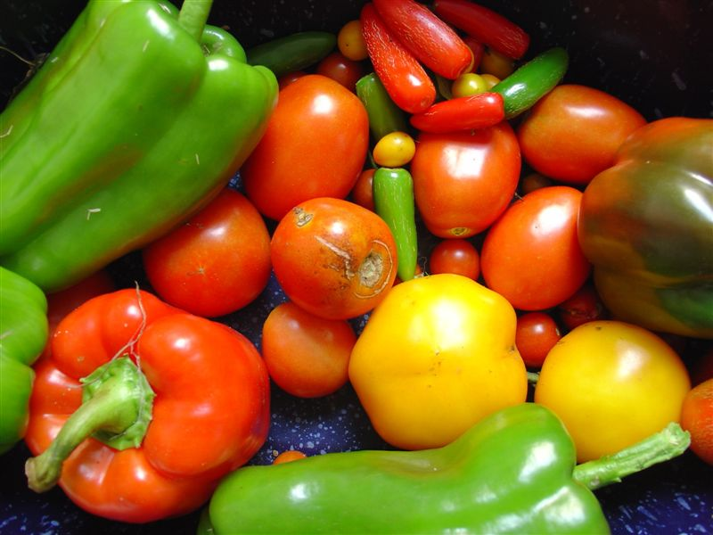
Los Alimentos
El alimento es cualquier sustancias. normalmente ingerida por los seres vivos con fines:
nutricionales: regulación del metabolismo y mantenimiento de las funciones fisiológicas, como la temperatura corporal.
psicológicos: satisfacción y obtención de sensaciones gratificantes

Slide 3
Los alimentos se clasifican en:
Alimentos Reguladores
Alimentos Constructores
Alimentos Energéticos

Slide 4
Alimentos Reguladores
Estos alimentos contienen los nutrientes que regulan el funcionamiento de todo el organismo (vitaminas y minerales), favorecen la visión y conservan saludable la piel. Aportan vitaminas A y C, fibra y celulosa. Se subdividen en dos grupos: · Hortalizas y verduras: comprenden las ricas en carotenoides (zanahorias, pimentón, lechuga, remolacha, coliflor, habichuela, etc.).

